Slide 1


Barcelona Activa
Emprenedoria
SESSIÓ INFORMATIVA 2025

Slide 2
Índex
Barcelona Activa
Nivells de maduració d’un projecte
Navegació web
Resum de la sessió informativa

Slide 3

Barcelona Activa
Acompanyem les
persones que cerquen feina durant tot el procés
Donem suport a les persones emprenedores per fer realitat la seva idea de negoci
Ajudem les empreses
i organitzacions a impulsar la seva activitat
Oferim formació a les
persones que cerquen feina, emprenedores i professionals
barcelonactiva.cat/treball
barcelonactiva.cat/emprenedoria
barcelonactiva.cat/empreses
barcelonactiva.cat/formacio
PROXIMITAT, INNOVACIÓ I IGUALTAT

Slide 4





Nivells de maduració d’un projecte
En quin estadi em trobo i com avançar en el meu projecte
1. Ideació
2. Modelització
3. Planificació
4. Execució

Slide 5


1. Ideació
Encara no tinc una idea de negoci
En tinc vàries i no sé quina és millor
Estic buscant a més persones per emprendre
Vull explorar el meu perfil emprenedor

Slide 6

1. Ideació
Recursos
Activitats
Serveis
Idealab
generador d’idees de negoci
Focus Emprèn
habilitats emprenedores
Les primeres etapes per emprendre
Reflexions per abans, durant i després d'emprendre
Assessorament

Slide 7



2. Modelització
Tinc una idea clara però no sé
com tirar-la endavant
La meva idea és viable?

Slide 8
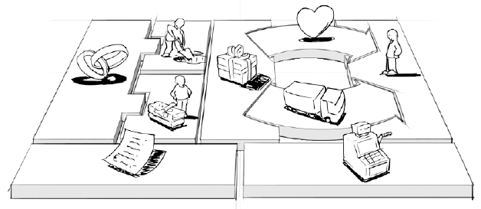
2. Modelització
2 Proposta de valor
6 Activitats clau
4 Relació amb la clientela
1 Segments de clients/es
8 Xarxa de partners
9 Estructura de costos
5 Flux d’ingressos
7 Recursos clau
3 Canals

Slide 9
2. Modelització
Hipòtesis
Aprendre
MVP
Fer
Mesurar

Slide 10
2. Modelització
Recursos
Idealab - avaluació idea empresarial
Itineraris
Activitats
Valida la teva idea empresarial
Prototipa el teu projecte
Storytelling per a emrpendre
Serveis
Assessorament
Programes a mida

Slide 11

SERVEI DE TRANSMISSIÓ EMPRESARIAL
T’INTERESSA UN NEGOCI JA EN MARXA?
T’ajudem a reemprendre i a trobar un negoci ja en actiu!
Barcelona Activa, en col·laboració amb el Centre de Reempresa de Catalunya, ofereix un servei per facilitar la transmissió d’activitats empresarials viables i en funcionament, perquè siguin adquirides per persones o altres empreses que vulguin continuar amb el negoci.
Contacta amb el servei per informar-te i ser acompanyat.
Anuncia’t i publicaran el teu anunci de reempreneduria
Entrevista’t amb diferents empreses i negocis
Acorda, t’ajudem en totes les fases del procés de tranmissió!
Acompanyament durant els primers 6 mesos!
MÉS INFORMACIÓ A:
https://empreses.barcelonactiva.cat/transmissio-empresarial
Correu de contacte: transmissio@barcelonactiva.cat

Slide 12


3. Planificació
Què és un pla d’empresa
Utilitat interna i externa
Necessito un pla d’acció

Slide 13
3. Planificació
Màrqueting
i vendes
Organització
Econòmic - Financer
Producció
Legal i fiscal
Ingressos i despeses
Cobraments i pagaments
Previsions i finançament

Slide 14
3. Planificació
Recursos
Activitats
Serveis
Pla d’empresa online
Pla financer
Planifica el teu projecte
Com fer el pla financer
Màrqueting mix: Producte, preu, promoció i canals
Assessorament
Programes a mida

Slide 15


4. Execució
Tinc un pla d’empresa i el vull posar en marxa
Fa poc que he muntat una empresa
i he de posar-hi ordre

Slide 16

4. Execució
Posada en marxa
Serveis Empresa
Incubadores
Llicències d’activitat Informació i tràmits municipals
Constitució telemàtica d’empreses
Recerca talent
Internacionalització
Assessorament autònoms i empreses
Transmissió empresarial
Incubadora Glòries
Parc Tecnològic
La innoBAdora (Ca n’Andalet)
La Clota

Slide 17
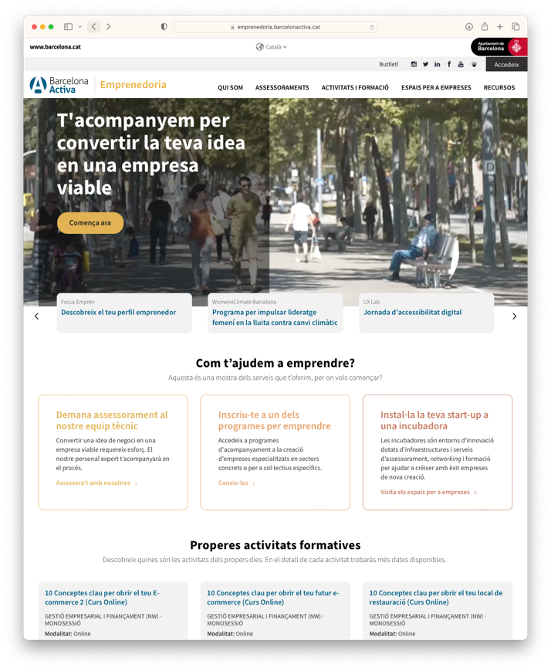
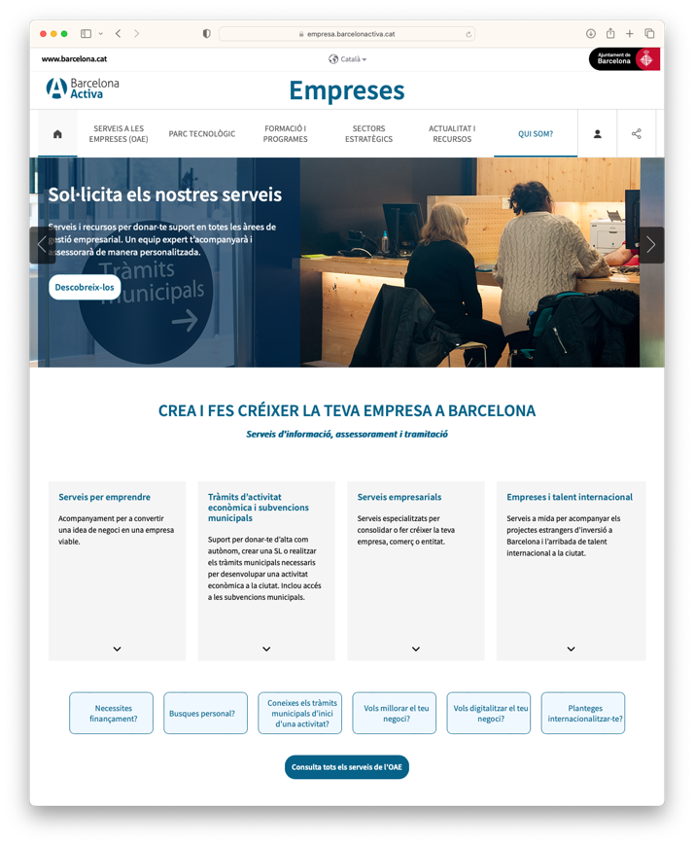
Navegació web
barcelonactiva.cat/emprenedoria
barcelonactiva.cat/empreses

Slide 18

Resum de la sessió informativa
I ara què?
Quin és el següent pas?

Slide 19
Identificar fase i què hem de treballar
Fase
Document / eina a treballar
Activitat formativa recomanada
Ideació
Idealab
Taller generació d’idees de negoci
Modelització
Model Canvas
Valida la teva idea empresarial
Planificació
Pla d’empresa online
Com fer el pla d’empresa
Execució
Eines per la gestió empresarial

Slide 20




I si necessito assessorament?
Assessoraments
Programes a mida
Programes d’acompanyament orientats a col·lectius / sectors concrets, d’una durada determinada i on és combina assessorament i formació.
…
ESS
Assessorament per emprendre i resolució
de dubtes
Assessorament per emprendre en l’Economia Social i Solidària (ESS)
Telefònic Presencial Telemàtic
Les cites per la web estan adreçada a consultes i resolució de dubtes seran amb el tècnic disponible. Si es presenta un esborrany de pla de negoci, doncs es comptarà amb un tècnic tutor fix amb el qual treballar la viabilitat del vostre projecte.
És recomanable sempre tenir consultes o haver començat a treballar el projecte perquè la cita d’assessorament sigui més profitosa.

Slide 21
Si ets empresa o autònom/a constituït/da
Assessorament / Finançament
Vols espai d’incubació?
Incubadora Glòries
Parc Tecnològic
La InnoBAdora (Ca n’Andalet)
La Clota Cotreball
barcelonactiva.cat/empreses
barcelonactiva.cat/emprenedoria

Slide 22

Si necessites informació de…
Normativa local, llicències d’activitat
Donar-me d’alta
Informació i tràmits municipals
Constitució d’empreses
Acompanyament per facilitar-te els tràmits municipals necessaris per desenvolupar una activitat econòmica a la ciutat.
Suport en totes les fases i tràmits necessaris per a la constitució d'una societat mercantil i altes d'activitat empresarial.
barcelonactiva.cat/empreses

Slide 23


Moltes gràcies!
barcelonactiva.cat/emprenedoria
Notes:
<número>

